Slide 1
ŠTO JA TU MOGU?
ODRŽIVO OD POČETKA
Sanja Škreblin, OŠ Dobriše Cesarića, Zagreb

Slide 2
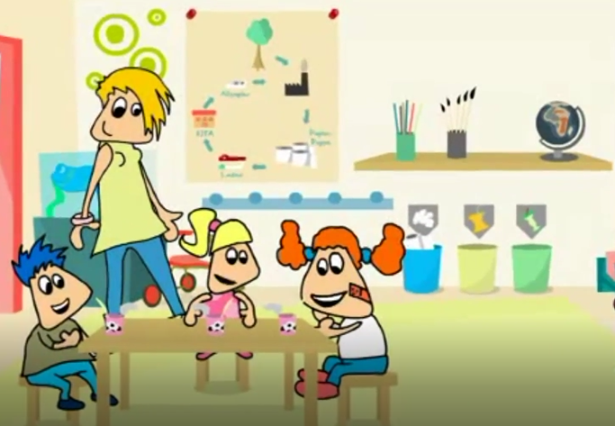
ODRŽIVI RAZVOJ
Film http://www.bibernetz.de/wws/filmclip-bne.html
Film za prezentaciju preuzmite na https://www.profil-klett.hr/repozitorij-materijali/kratki-film-odrzivi-razvoj-wwwbibernetzde

Slide 3
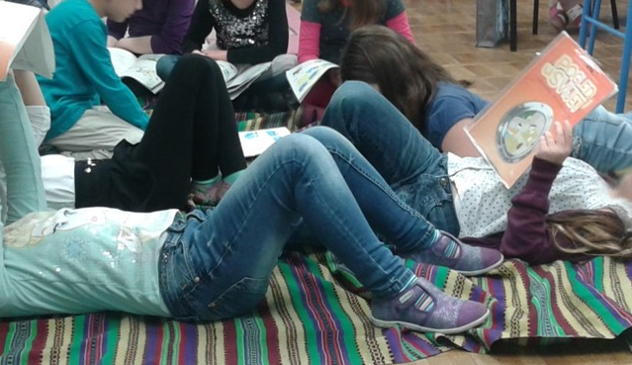
PAPIR TREBAM...
...kako bih pročitala/pročitao: dobru knjigu, poruku, letak; naučila/naučio za test.

Slide 4
PAPIR TREBAM...
...za pisanje: poruke, priče, pjesme, dnevnika, zadaće.

Slide 5
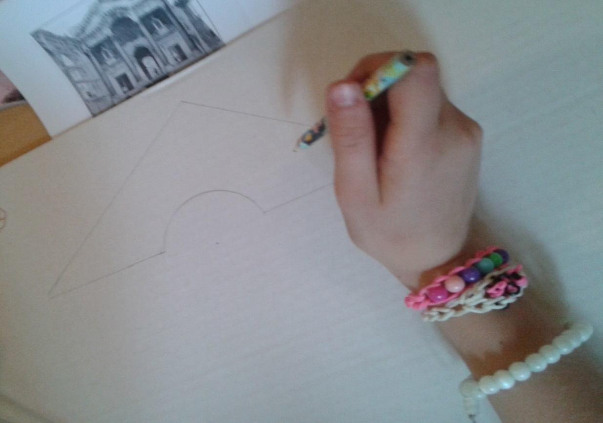
PAPIR TREBAM...
...za crtanje, slikanje, dizajniranje odjeće, predmeta.

Slide 6
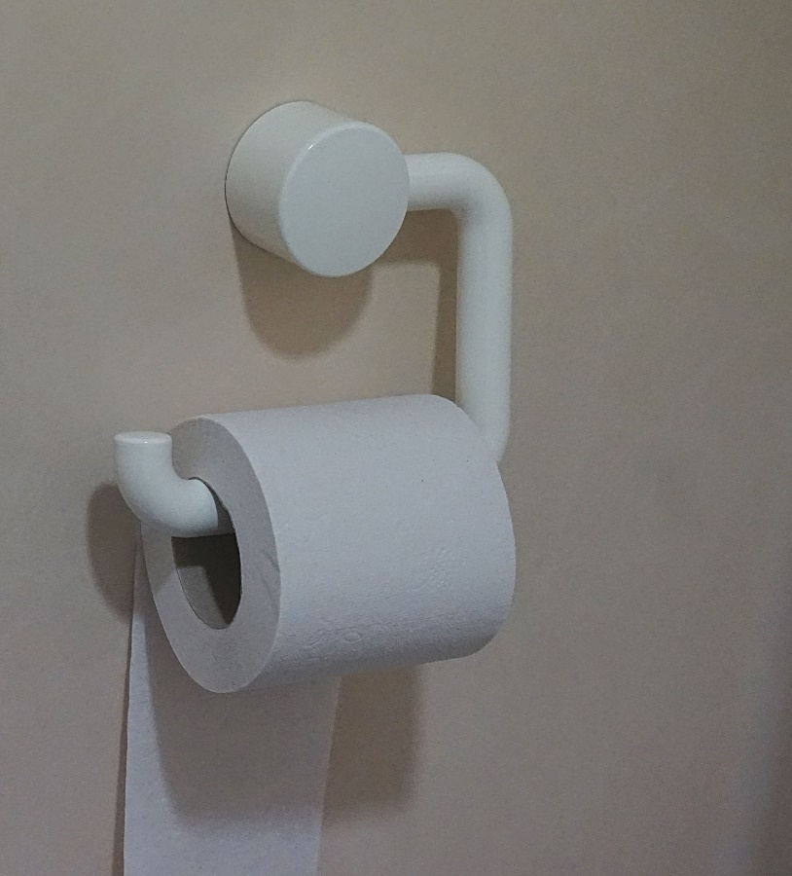
PAPIR TREBAM...
...za održavanje osobne čistoće i čistoće prostora.

Slide 7
PAPIR TREBAM...
... kada sam prehlađena/prehlađen.

Slide 8
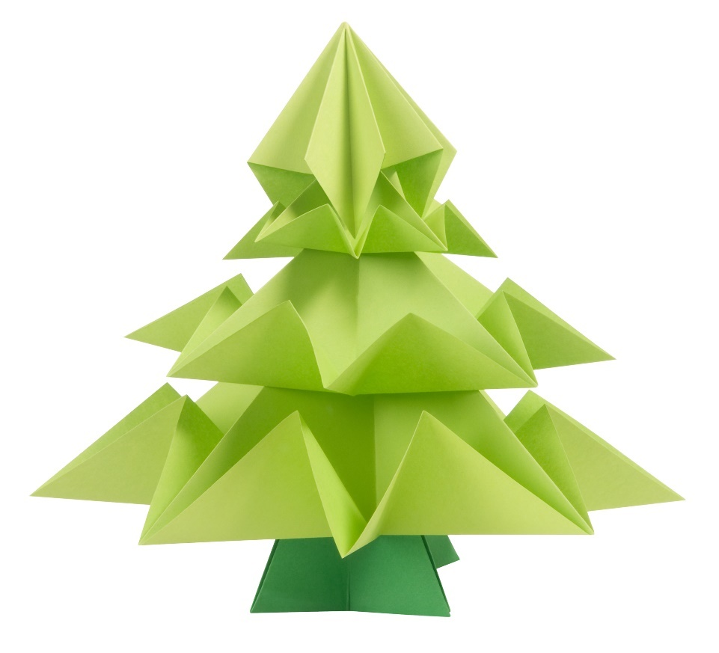
PAPIR TREBAM...
... za izradu ukrasa, ukrašavanje prostora.

Slide 9
A STABLO?
Stablo mi daje čisti zrak.

Slide 10
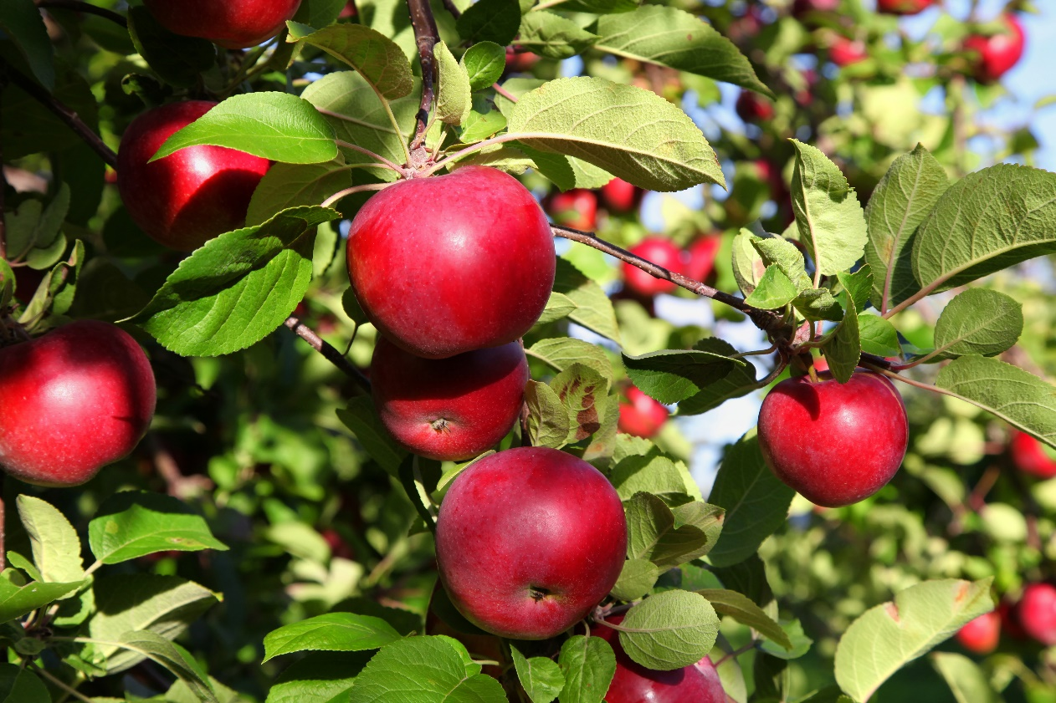
A STABLO?
Na stablima dozrijeva zdravo voće.

Slide 11
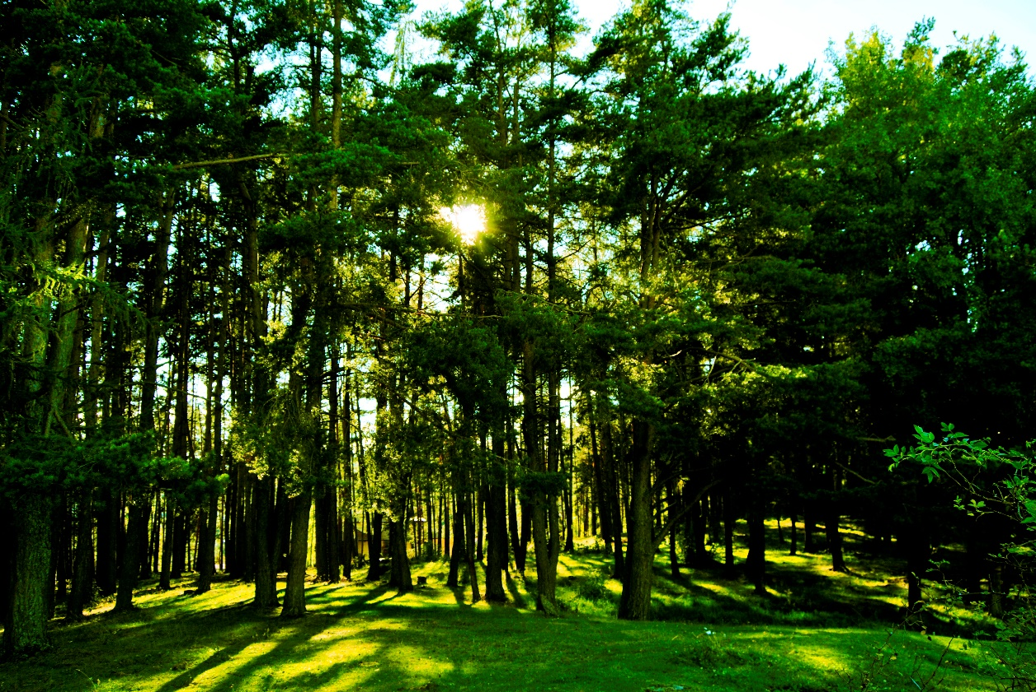
A STABLO?
Stabla narastu u šumu.

Slide 12
A STABLO?
Mnogima je stablo dom.

Slide 13
A STABLO?
Ono može biti bolje mjesto za igru od igrališta.

Slide 14
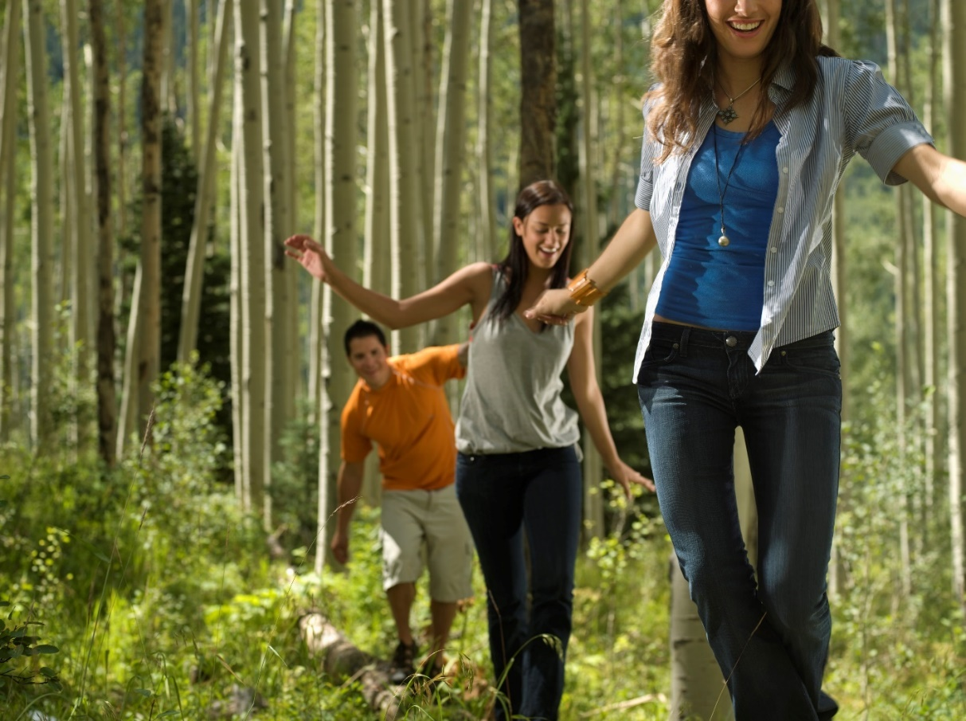
A STABLO?
Daje mi hlad.

Slide 15
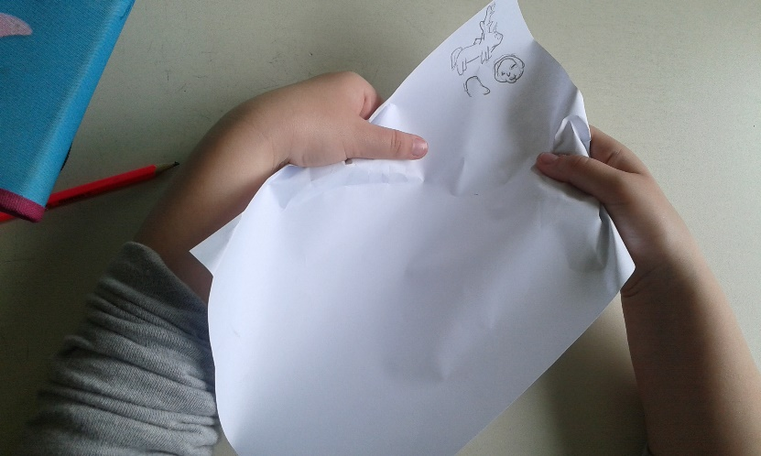
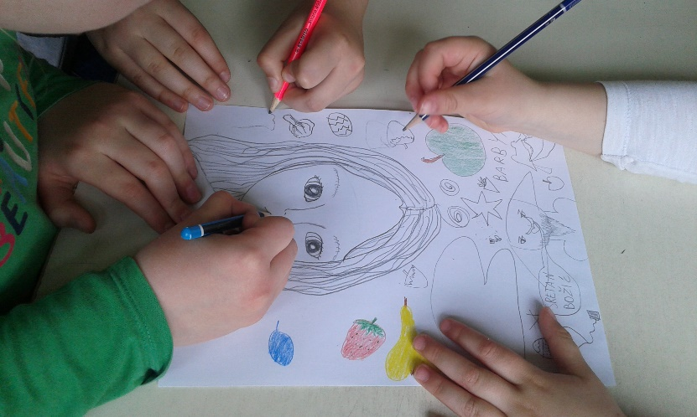
ŠTO JA TU MOGU?
Mogu štedljivo koristiti papir. Ne moram ga baciti sve dok ga posve ne ispunim crtežima.

Slide 16
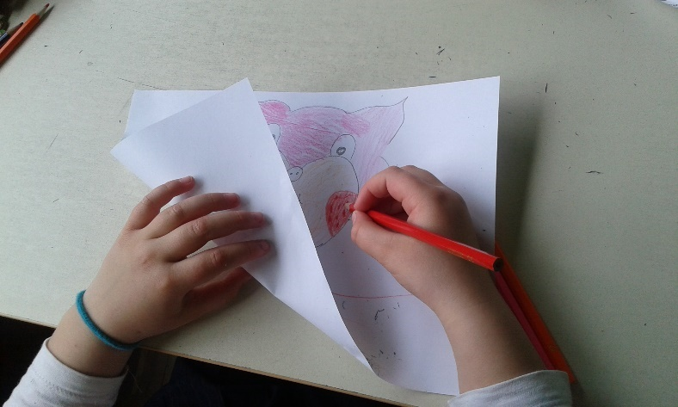
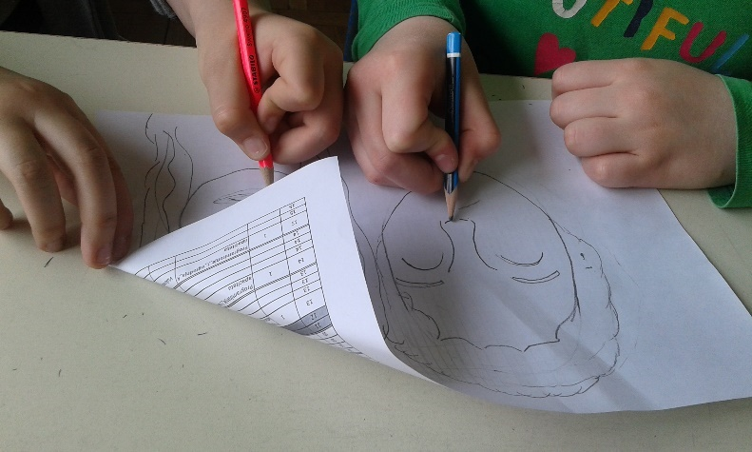
ŠTO JA TU MOGU?
Mogu štedljivo koristiti papir. Mogu crtati i na papiru koji je s jedne strane već iskorišten.

Slide 17
ŠTO JA TU MOGU?
Mogu ne bacati papir u kantu za smeće.

Slide 18
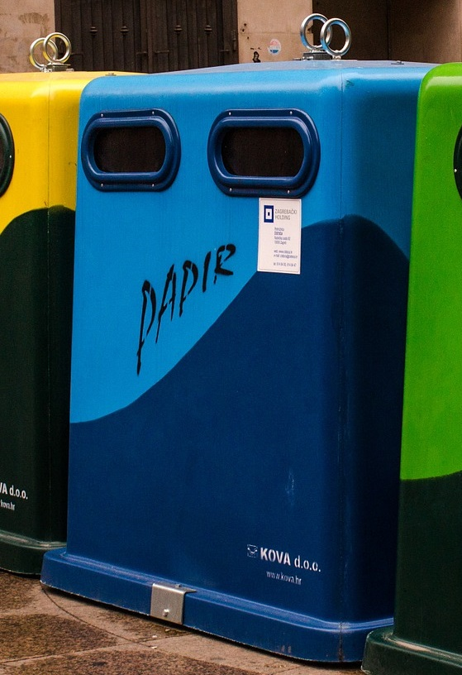
ŠTO JA TU MOGU?
Mogu stari papir odnijeti u spremnik za papir.

Slide 19
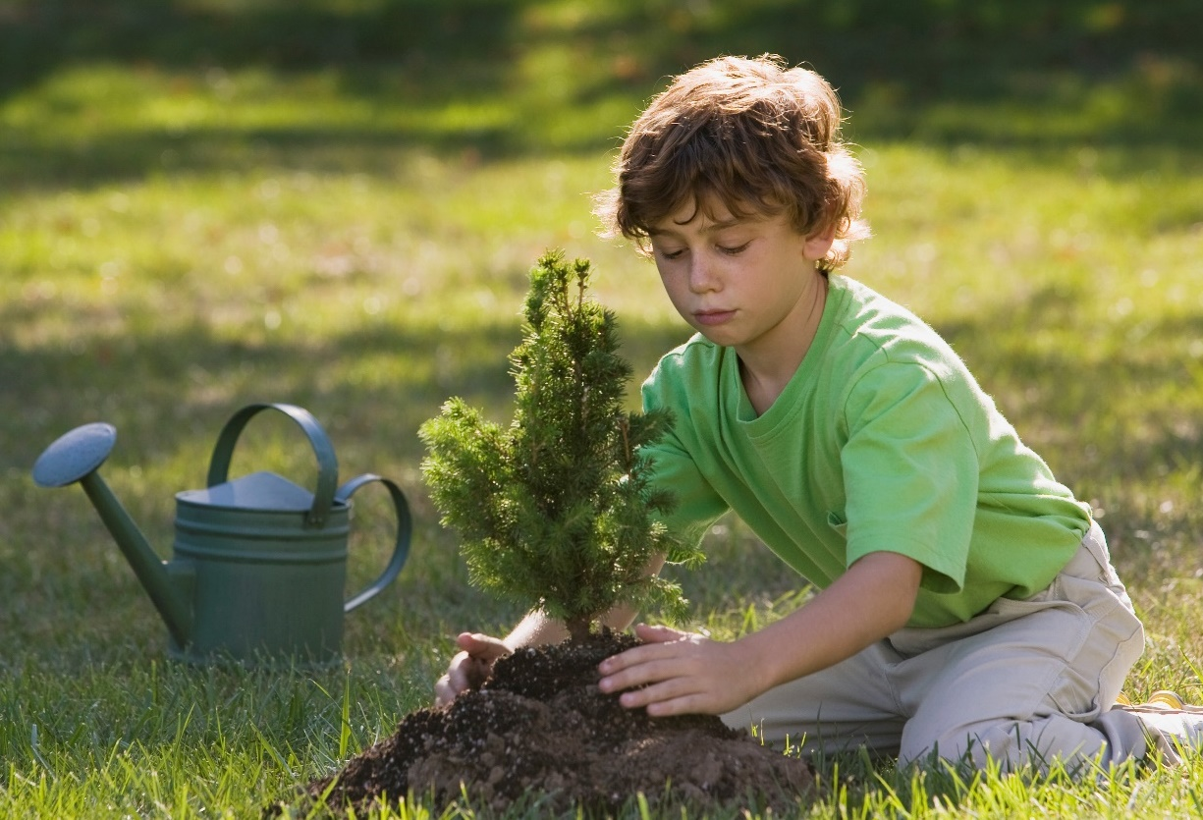
ŠTO JA TU MOGU?
I ja mogu posaditi stablo.

Slide 20
JA MOGU UČINITI PUNO – JA, TI, SVI!

